Slide 1
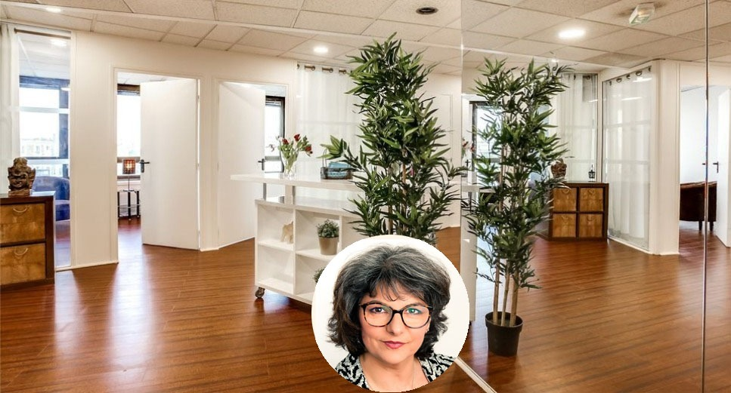
Espace de Santé intégrative
& Thérapie complémentaire
Coordination de soins & Thérapie Fréquentielle
1er Centre de Santé Intégrative créé en France
Il y a 5 ans
8000 usagers depuis l’ouverture
www.kheprisante.fr
Evelyne Revellat Fondatrice
Les 4 piliers de la coordination de soins
en thérapie complémentaire :
Elaboration de programmes personnalisés faisant intervenir plusieurs thérapies complémentaires agissant sur les plans :
Physique
Mental
Émotionnel
Énergétique
Dispositif médical reconnu par la médecine conventionnelle
Douleurs chroniques musculaires et/ou articulaires
Fibromyalgie
Fatigue
Stress
Migraine
Troubles psychiques, dépression, anxiété
Anxiété
Troubles du sommeil
Partenaire
Directive 93/42/CEE du Conseil, du 14 juin 1993, relative aux dispositifs médicaux
188 Grande Rue Charles de Gaulle 94130 Nogent-sur-Marne

Slide 2
1er Espace de Santé Intégrative
créé en France il y a 5 ans
8000 usagers depuis l’ouverture
Coordination de soins & Thérapie Fréquentielle
www.kheprisante.fr
Système immunitaire et Protection Santé
Et si nous parlions prévention…
Comment renforcer votre immunité au quotidien ?
Comment aider votre organisme à s’adapter en toute circonstance ?
Quelles routines vous sera la plus favorable pour faire face à toutes les situations ?
Comment soutenir et stimuler les défenses naturelles de votre corps ?
D’une façon générale nous avons plusieurs manières de renforcer notre système immunitaire.
En quoi est-ce important de le renforcer ?
Quels sont les bénéfices ?
Apprendre à le faire de façon efficace
Quelles sont les disciplines à votre disposition pour le faire.
1 collectif de praticiens spécialisés en approche holistique et en santé intégrative
Partenaires

Slide 3
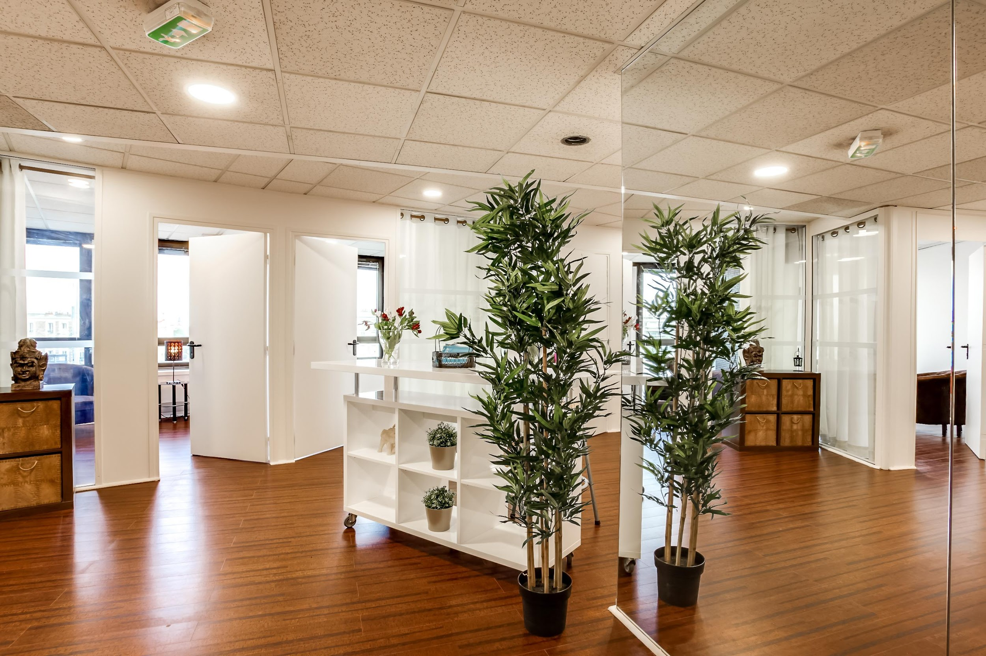
Merci !
Evelyne Revellat 06 60 47 71 64
evelyne.revellat@kheprisante.fr
www.kheprisante.fr
188 Grande rue Charles de Gaulle
94130 Nogent-sur-Marne

